Slide 1
ASIA.-LA VUELTA AL MUNDO EN 885 JARDINES
Jardines en la INDIA.-B
Selección de textos y fotografías por
JOSE ELIAS BONELLS

Slide 2
Indira Gandhi Park Musical Fountain
Indira Gandhi Musical Fountain y el parque - que está situado justo frente al Planetario.
El parque ajardinado, mantenido por el Departamento de Horticultura, se extiende sobre 17 hectáreas de terreno e incluye una zona de juegos para los niños.
En la entrada al parque, hay una locomotora colocada en honor al entonces ministro de Ferrocarriles Central CK Jaffer Sharief, quien presentó la fuente musical en 1995.

Slide 3
El espectáculo musical se compone de danza rítmica sincronizada de las fuentes basadas en la tecnología multimedia con tanto hindi y kannada canciones y luces que hace que sea una delicia visual y de audio

Slide 4
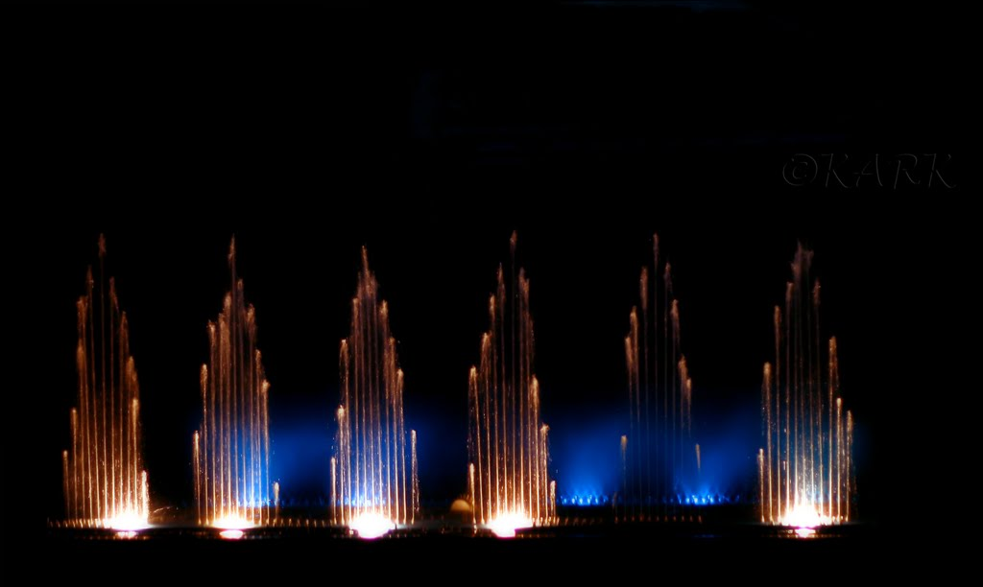
Notes:
Indira Gandhi Musical Fountain, Bangalore

Slide 5
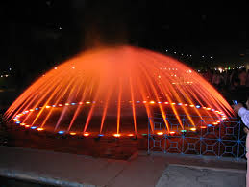
Notes:
Indira Gandhi Musical Fountain, Bangalore

Slide 6
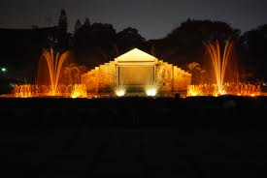
Notes:
Indira Gandhi Musical Fountain, Bangalore

Slide 7
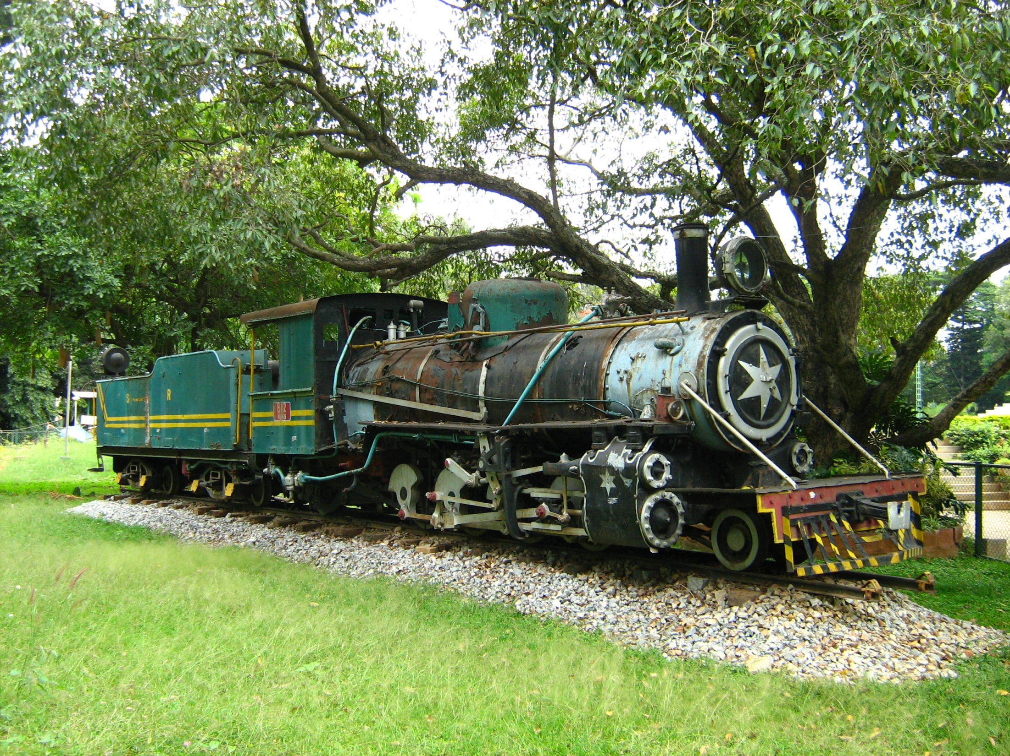
Notes:
Indira Gandhi Musical Fountain, Bangalore

Slide 8
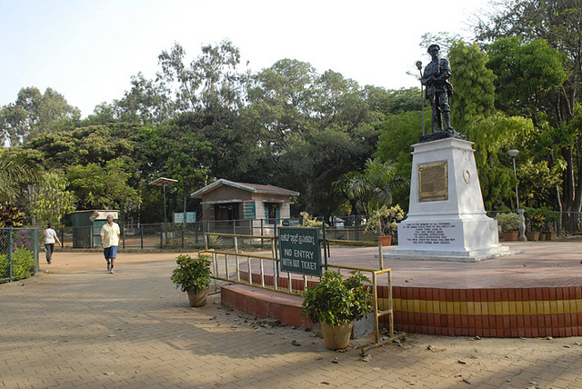
Notes:
Indira Gandhi Musical Fountain, Bangalore

Slide 9
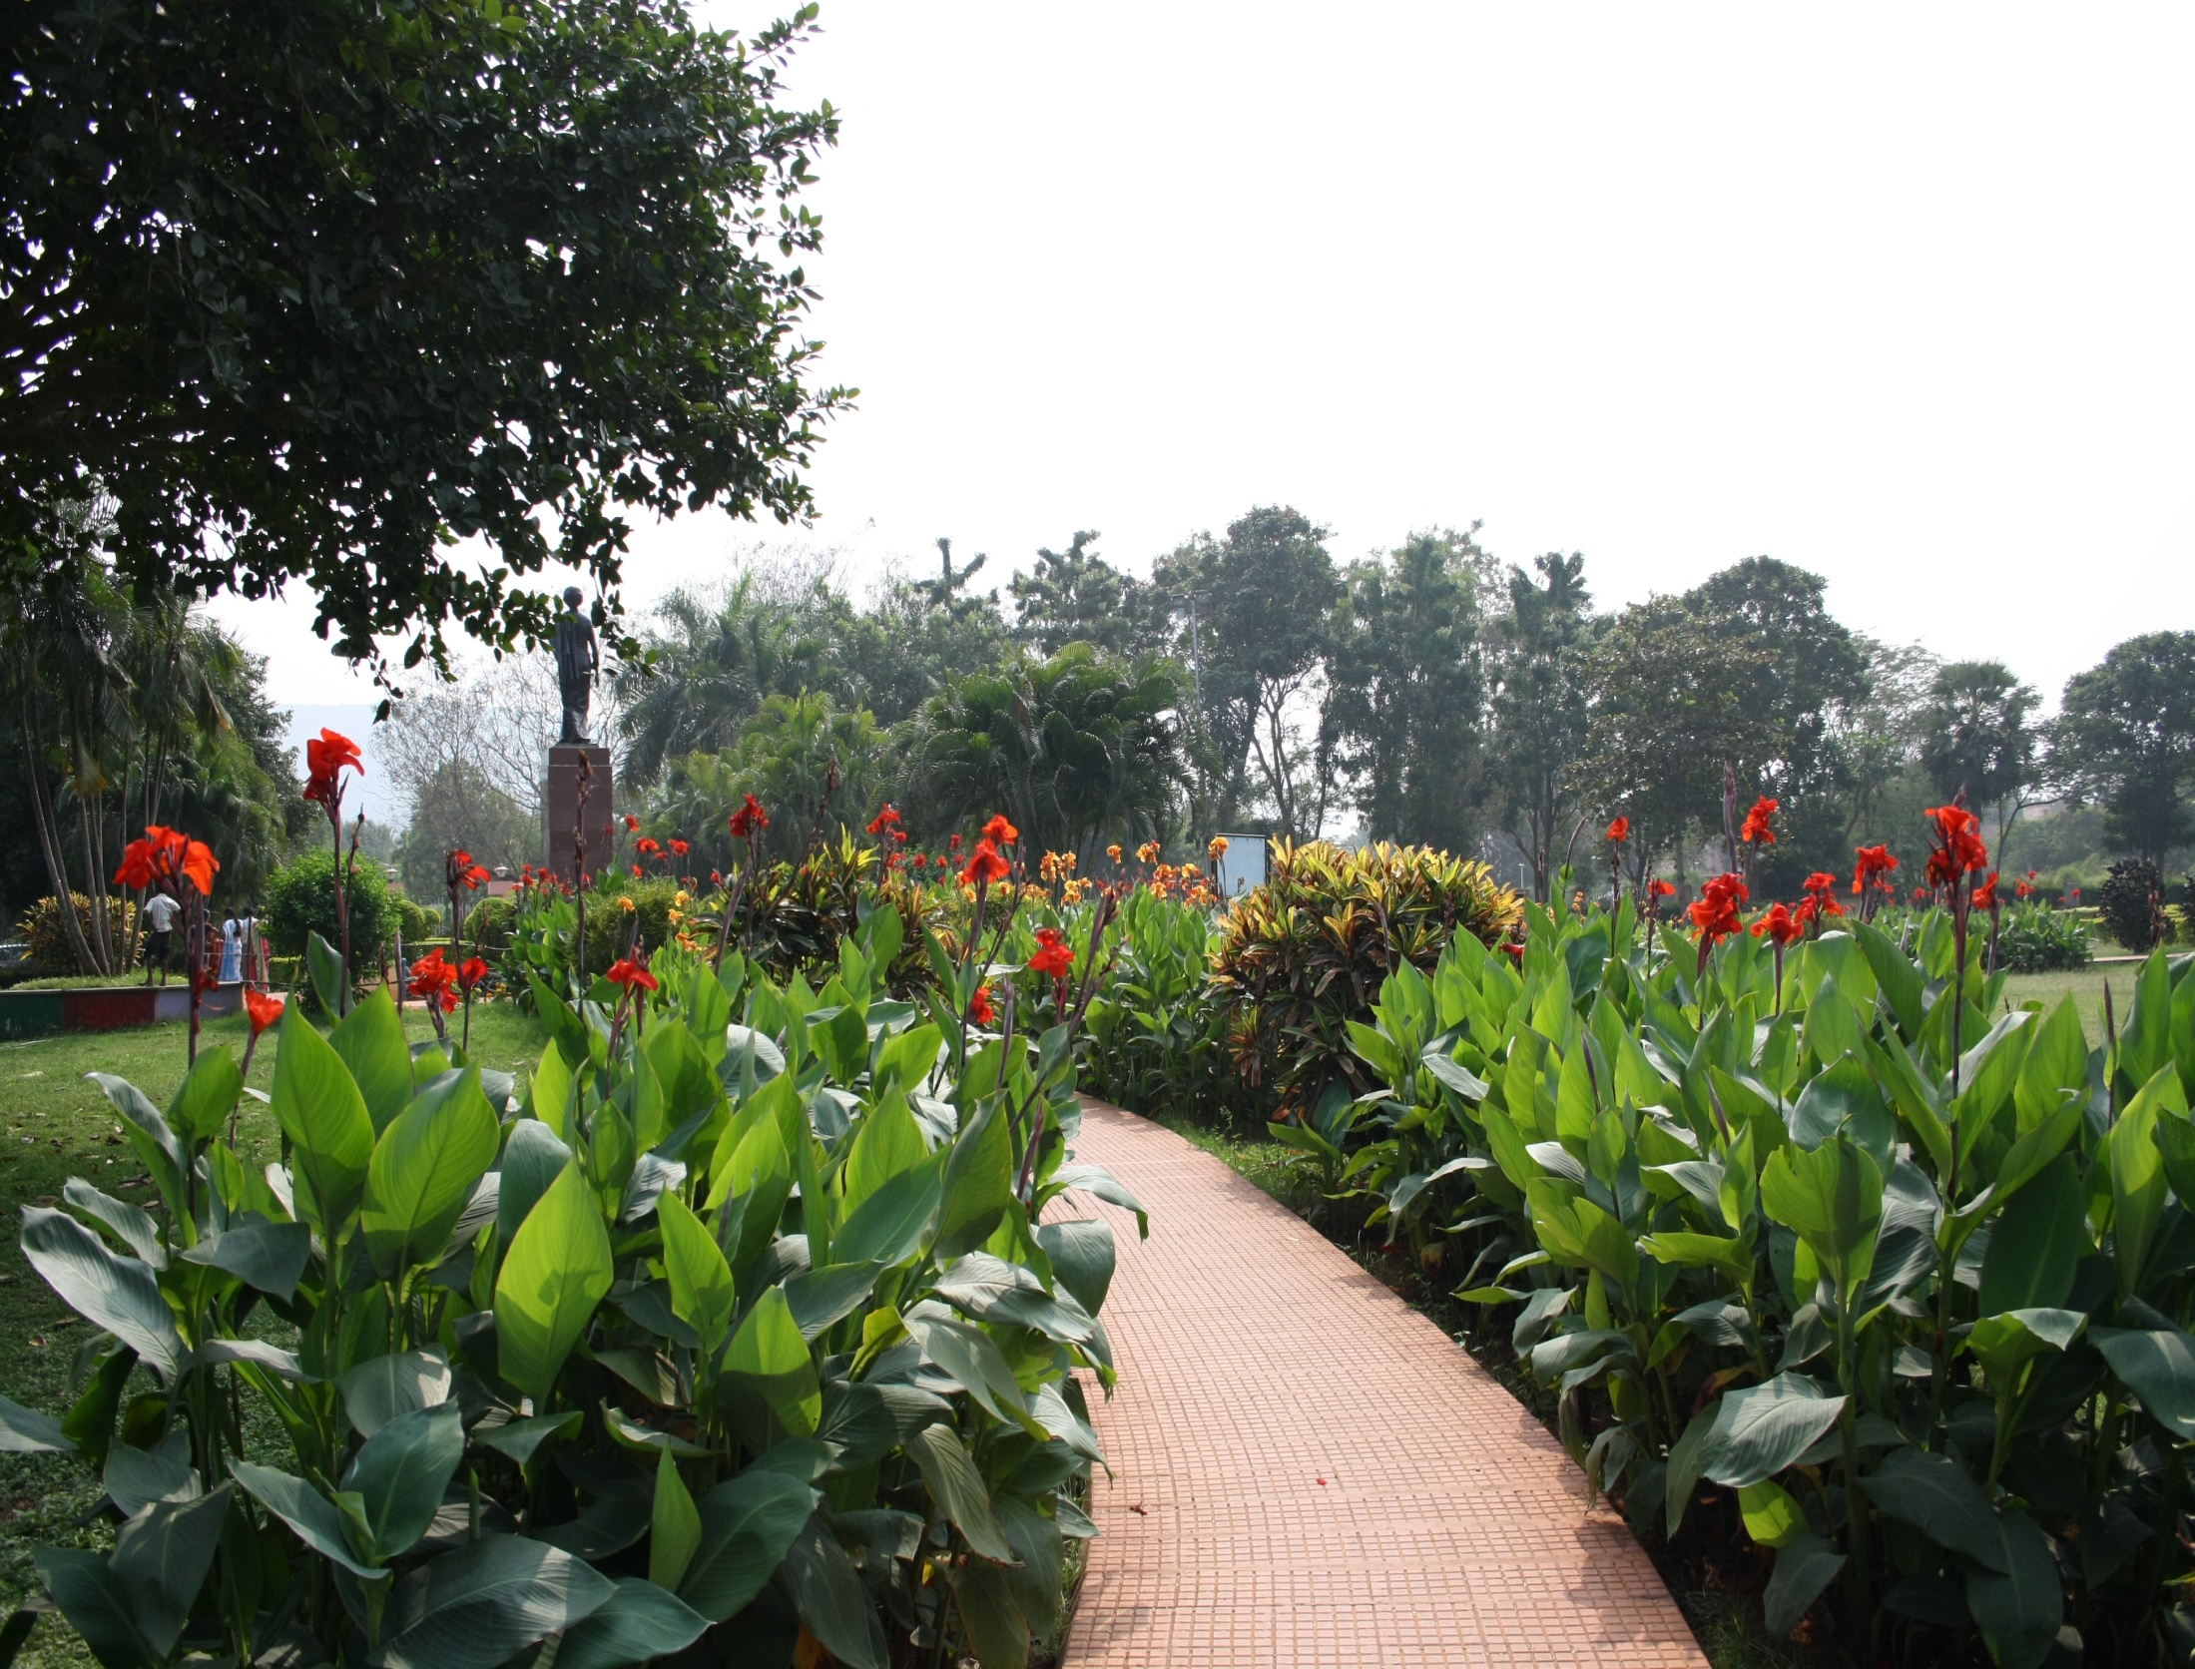
Notes:
Indira Gandhi Park

Slide 10
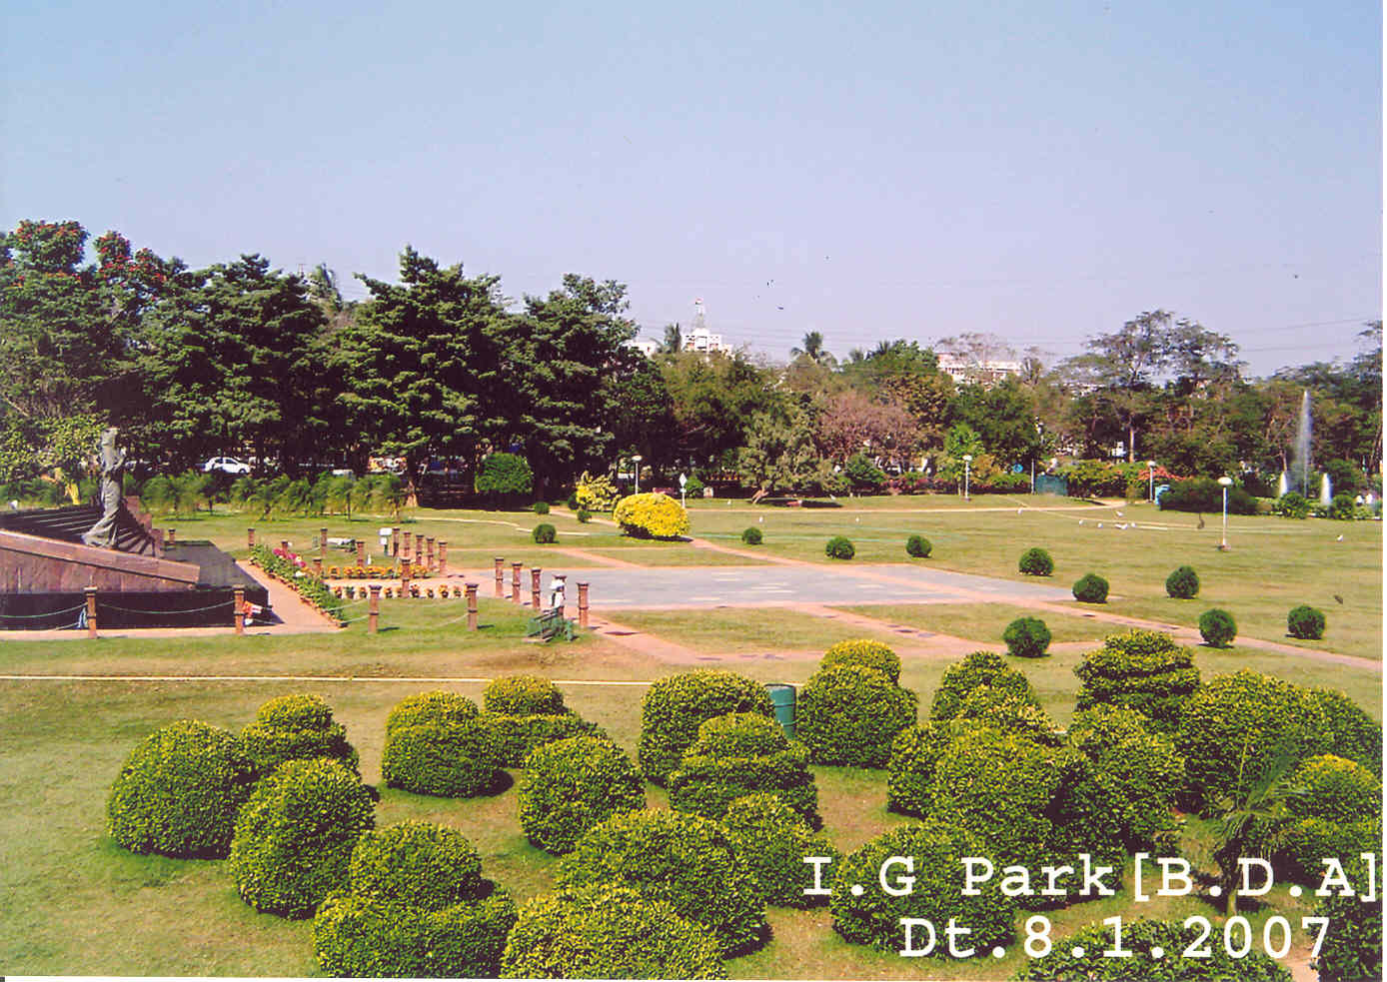
Notes:
Indira Gandhi Park

Slide 11
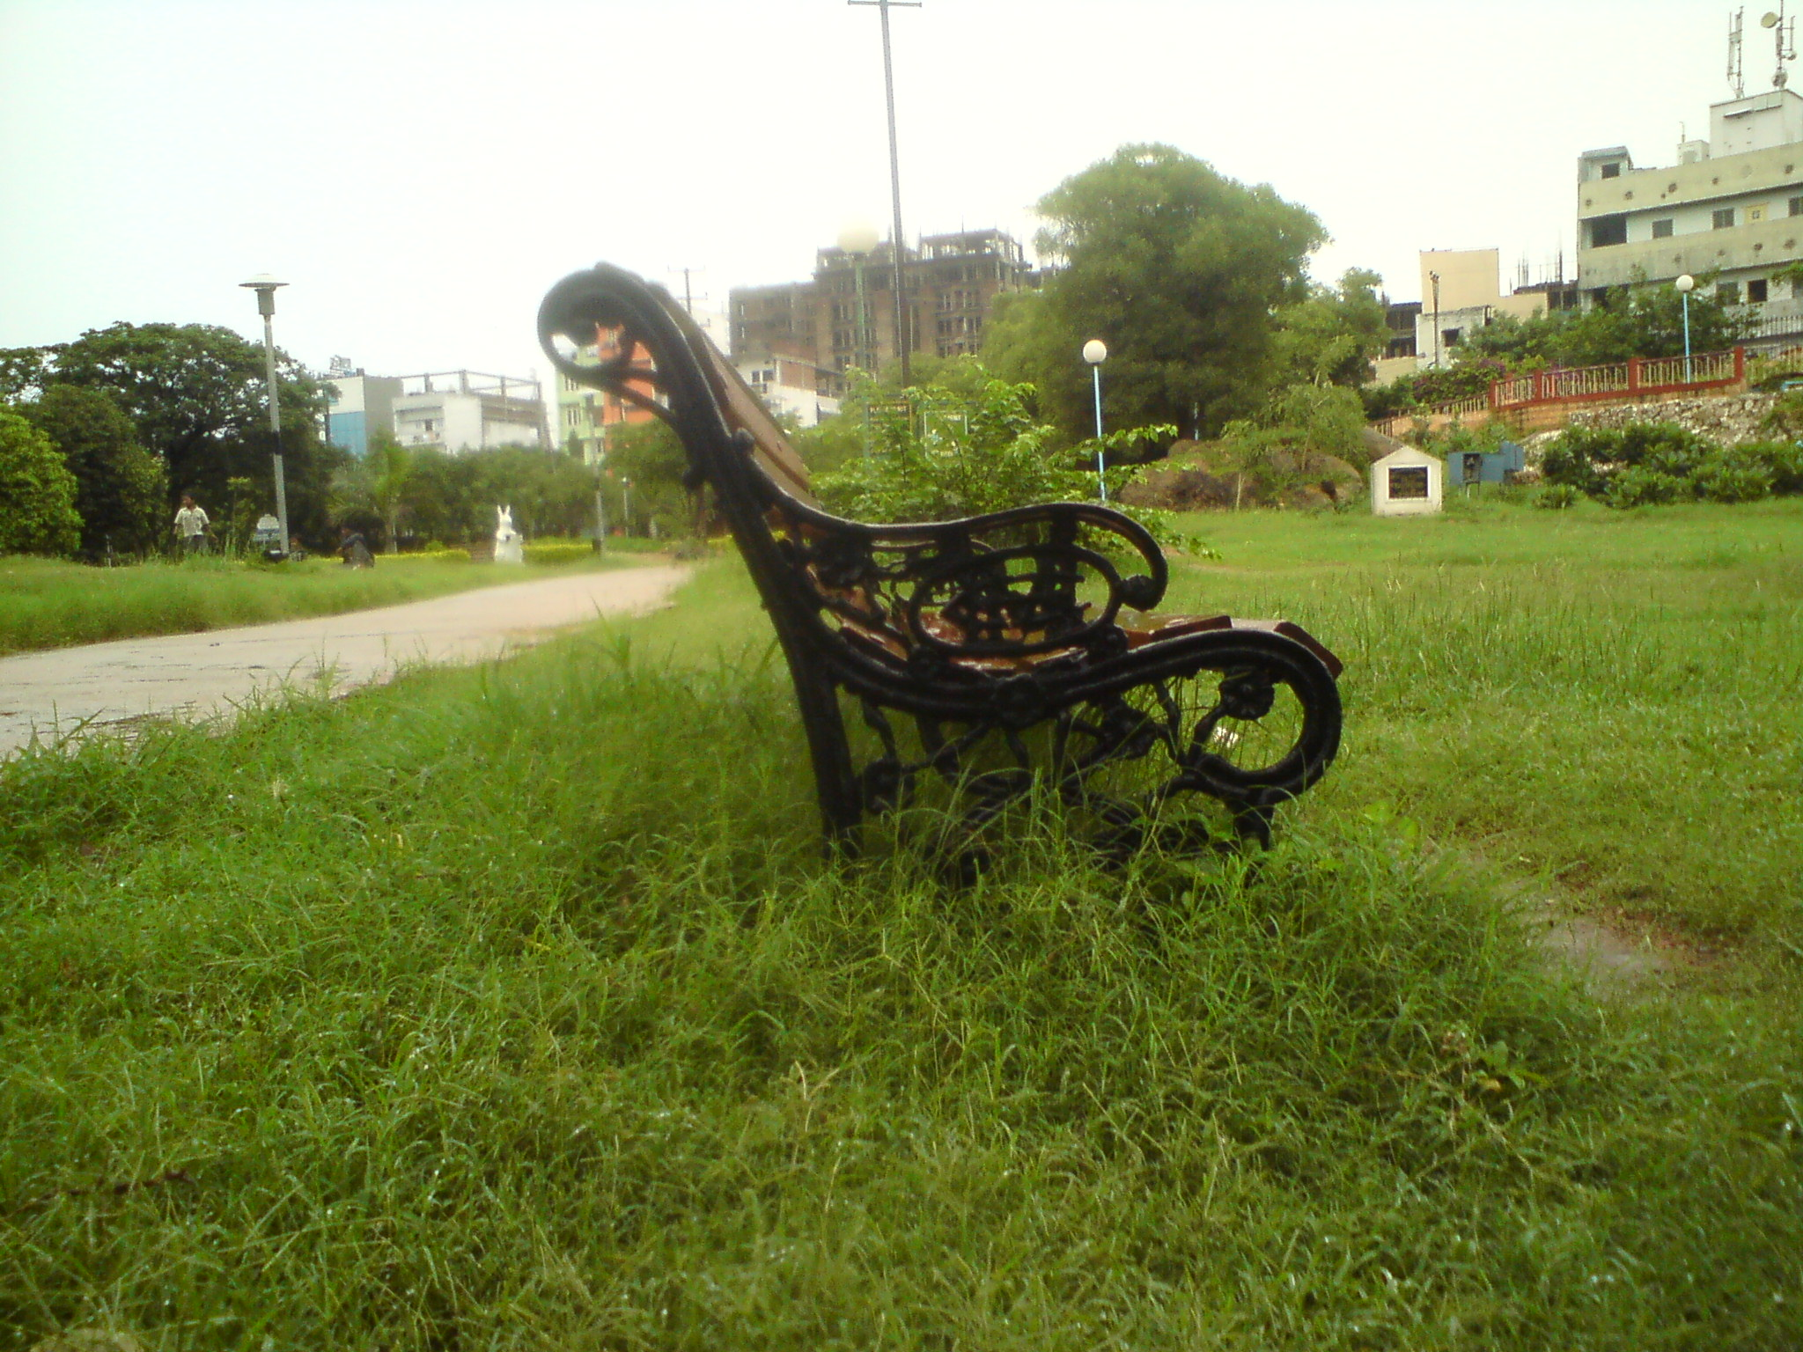
Notes:
Indira Gandhi Park

Slide 12
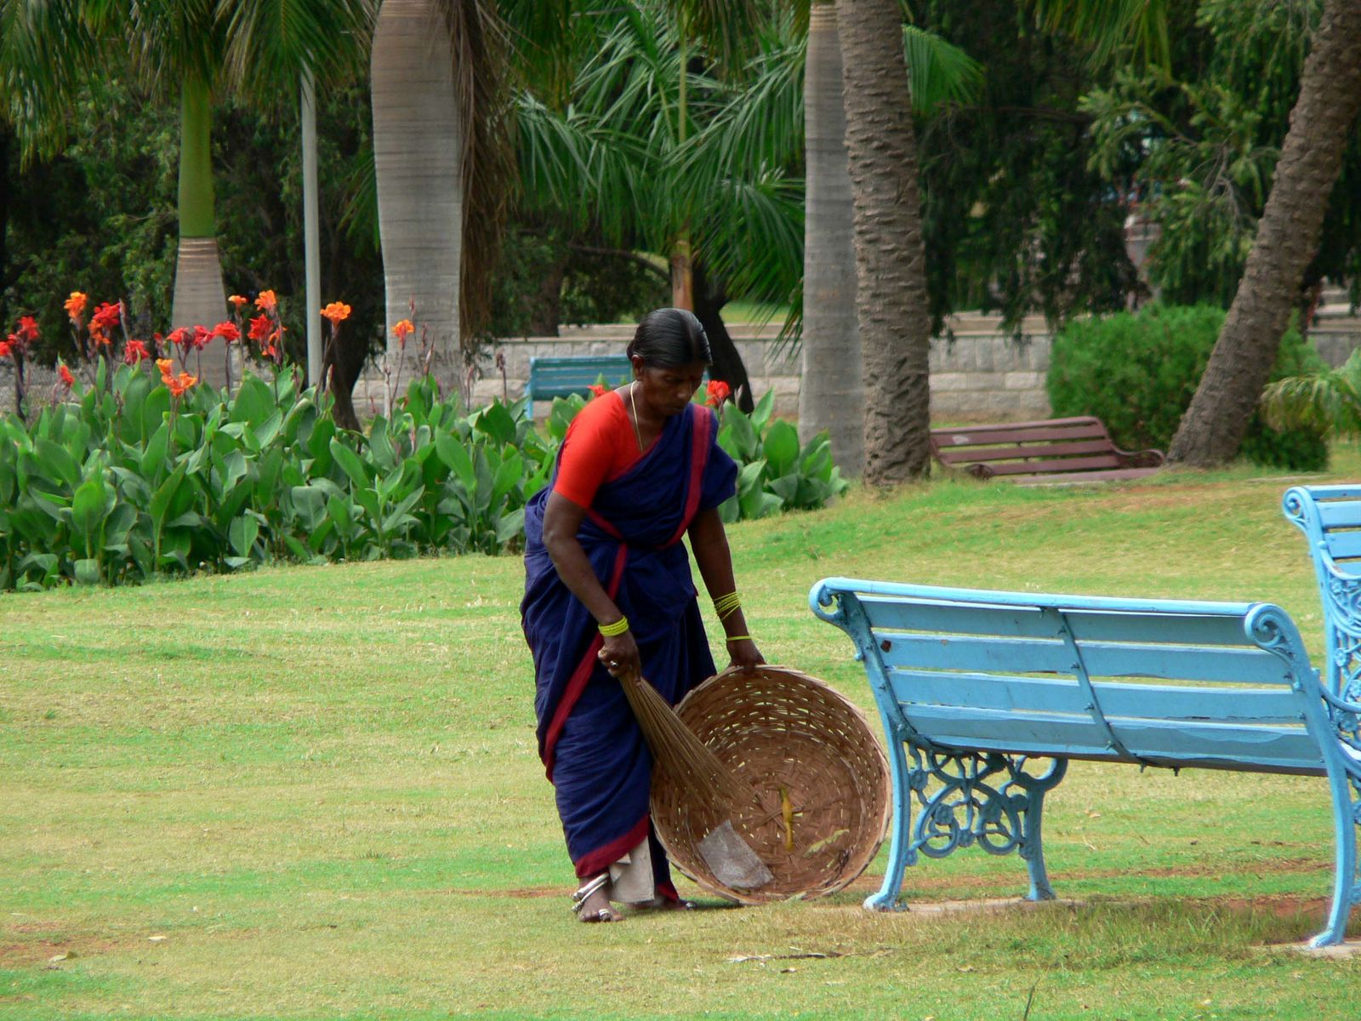
Notes:
Indira Gandhi Park

Slide 13
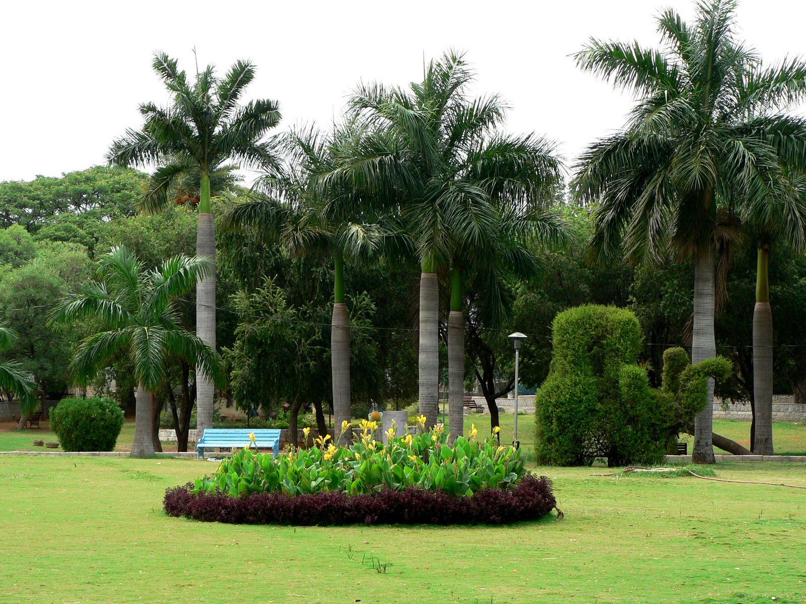
Notes:
Indira Gandhi Park

Slide 14
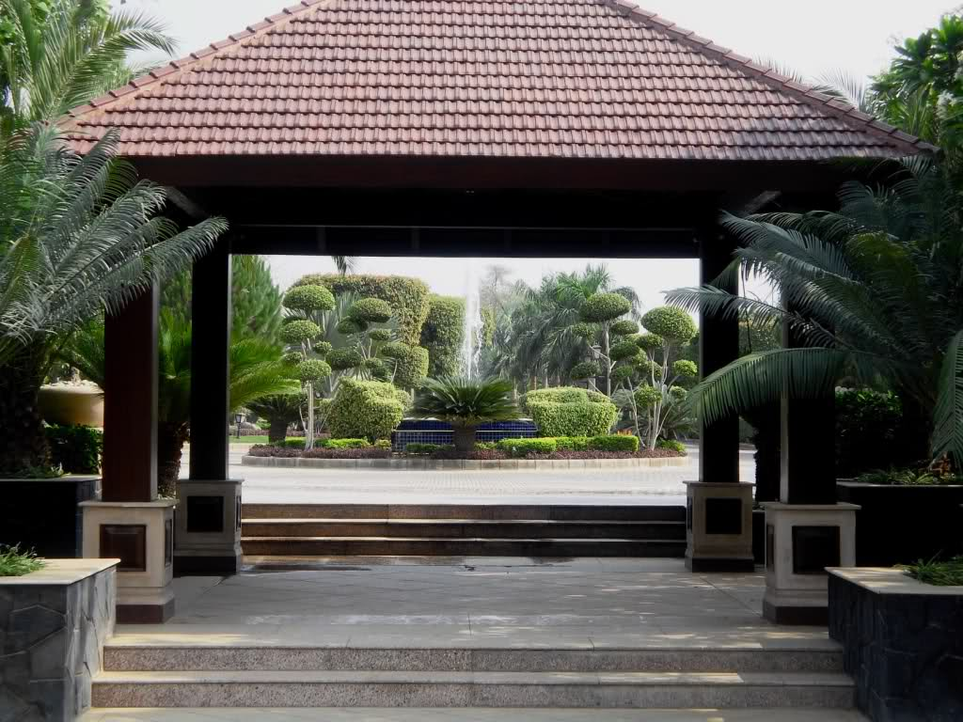
Notes:
Indira Gandhi Hotel Park

Slide 15
Humayan's Tomb
La tumba de Humayun es la tumba del emperador mogol Humayun .
La tumba fue encargada por la primera esposa de Humayun Bega Begum (Haji Begum) en 1569 a 1570, y diseñada por Mirak Mirza Ghiyas, arquitecto persa elegido por Bega Begum.
Fue el primer jardín-tumba en el subcontinente indio , y se encuentra en Nizamuddin Oriente , Delhi , India, cerca de la Dina-panah ciudadela también conocida como Purana Qila (Fuerte Viejo) , que Humayun fundara en 1533.

Slide 16
Mientras que la tumba principal se llevó más de ocho años para construir, también se colocó en el centro de (120.000 m 2) el Char Bagh Garden (cuatro jardines), un jardín de estilo persa con la disposición cuadrangular y fue el primero de su tipo en el sur de Asia, región en una escala tan grande. El altamente geométrico y cerrado jardín de paraíso está dividido en cuatro cuadrados por caminos pavimentados (khiyabans) y dos canales bisectrices de agua central, que reflejan los cuatro ríos que fluyen en jannat , la islámica concepción del paraíso.
Cada uno de los cuatro cuadrados se divide en pequeños cuadrados con caminos, creando en 36 plazas en total, un diseño típico tardío de los jardines de Mughal .

Slide 17
Los canales de agua centrales parecen estar desapareciendo debajo de la estructura de la tumba y reapareciendo en el otro lado en línea recta, lo que sugiere el verso del Corán, que habla de los ríos que fluyen por debajo del 'Jardín del Paraíso ".
Toda la tumba y el jardín está encerrado dentro de altos muros de ladrillos en tres lados, el cuarto lado estaba destinado a ser el río Yamuna, que se ha desplazado desde el curso fuera de la estructura.
Los pasillos centrales, terminan en dos puertas: una principal en la pared sur, y una más pequeña en la pared occidental. Tiene dos entradas de dos plantas, la puerta Oeste, que utiliza actualmente, mientras que la puerta del Sur, que fue utilizado durante la era Mughal, permanece cerrada.

Slide 18
Alineados en el centro en la pared oriental se encuentra un baradari, literalmente, un pabellón con doce puertas, que es un edificio o una habitación con doce puertas diseñadas para permitir la libre corriente de aire a través de él, finalmente en la pared norte se encuentra un hammam , un baño cámara.

Slide 19
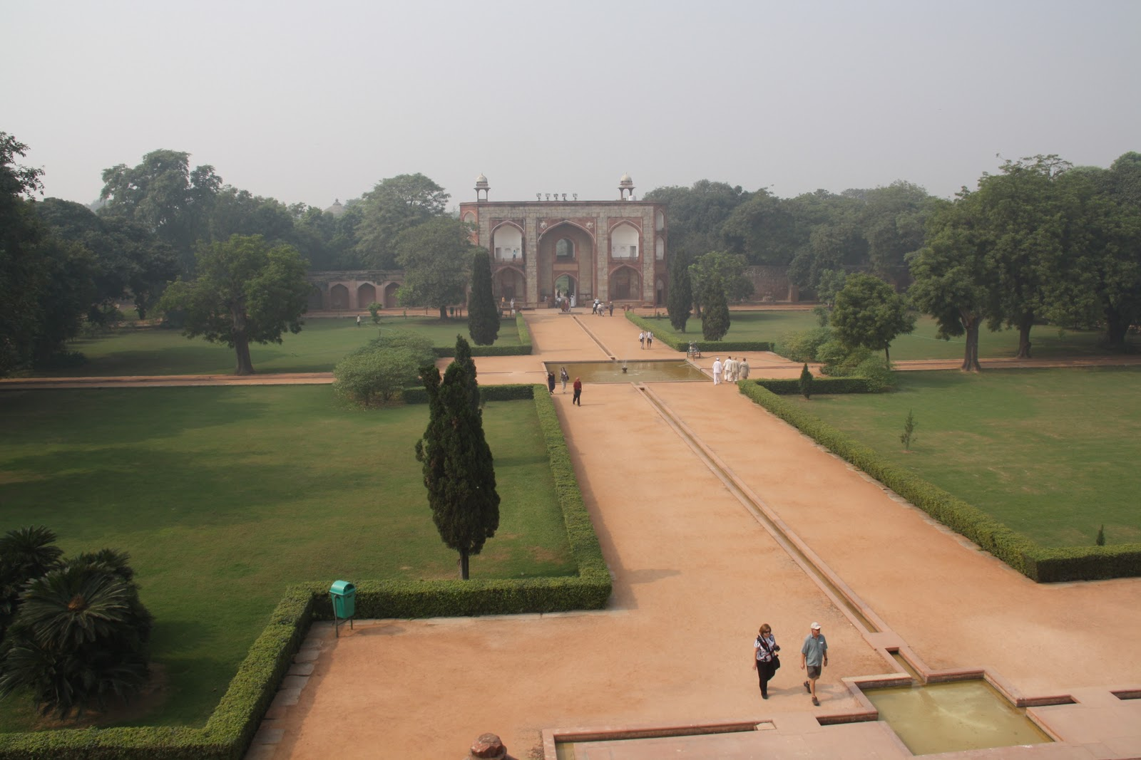
Notes:
Humayan's Tomb

Slide 20
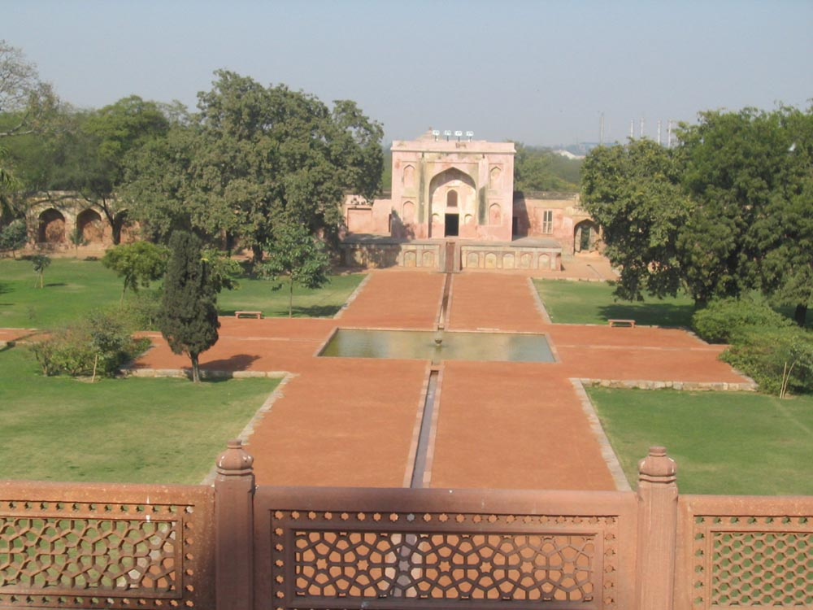
Notes:
Humayan's Tomb

Slide 21
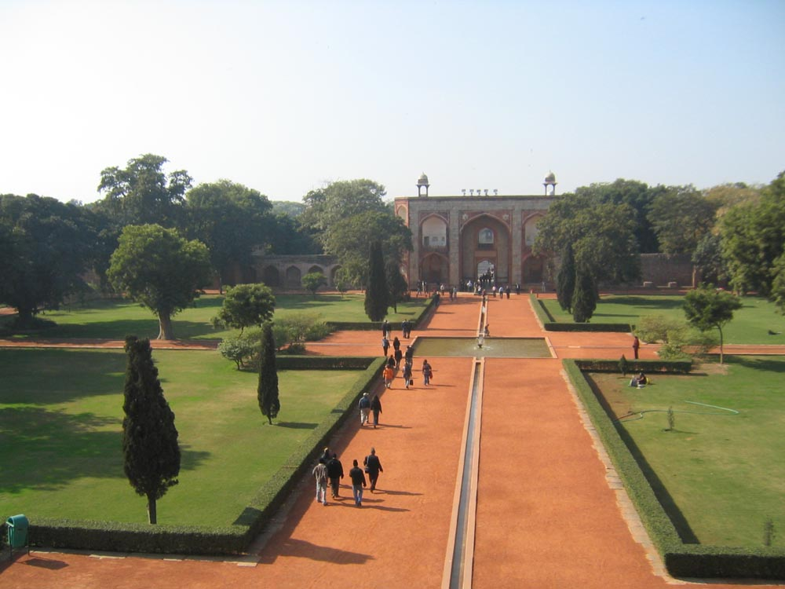

Slide 22
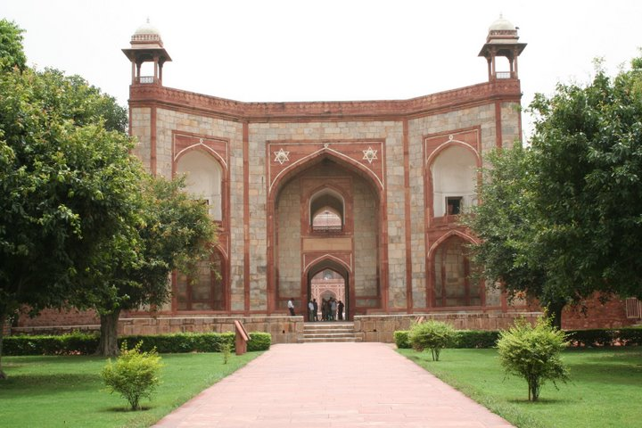
Notes:
Humayan's Tomb

Slide 23
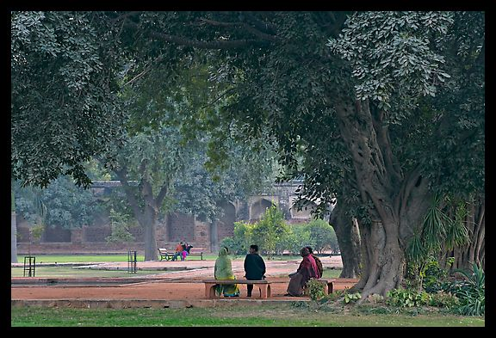
Notes:
Humayan's Tomb

Slide 24
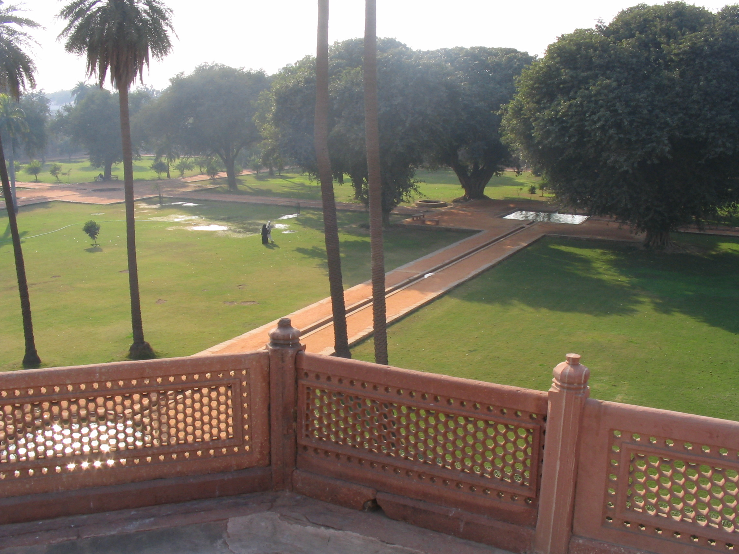
Notes:
Humayan's Tomb

Slide 25
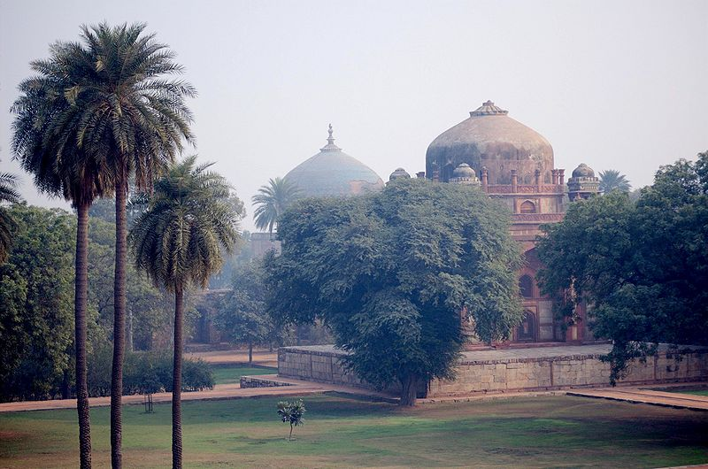

Slide 26

Notes:
Humayan's Tomb

Slide 27
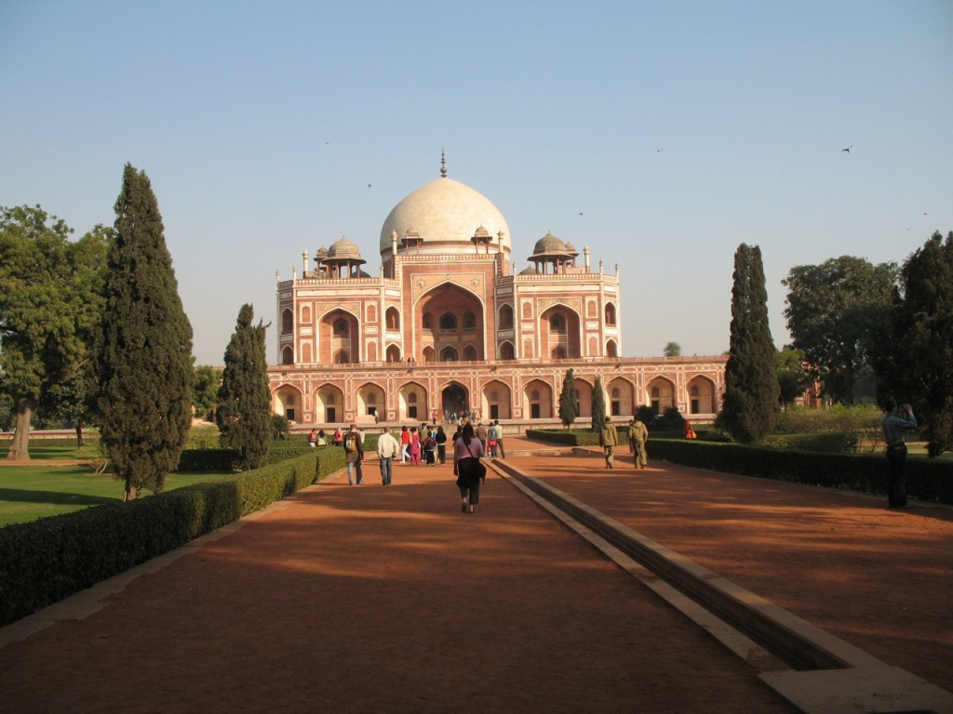
Notes:
Humayan's Tomb

Slide 28
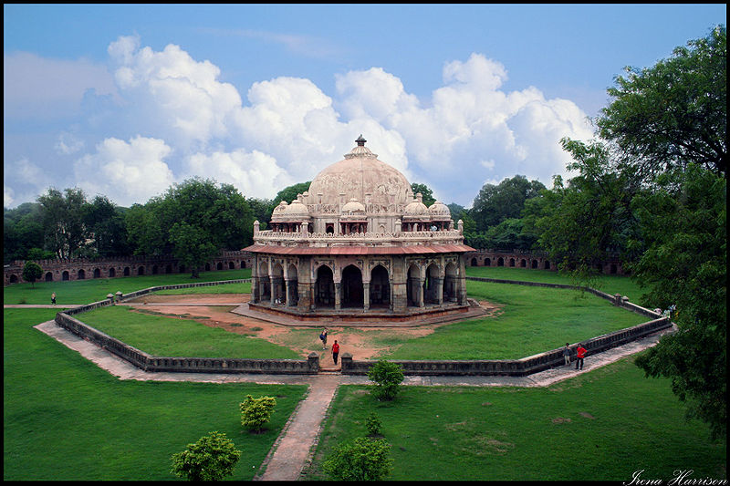
Notes:
Humayan's Tomb

Slide 29
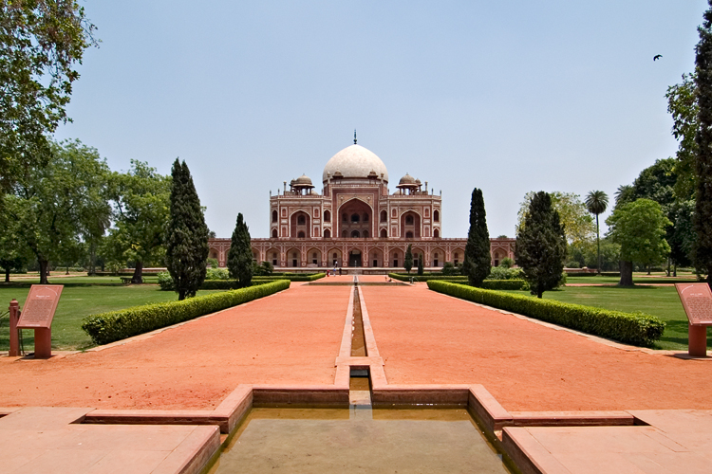
Notes:
Humayan's Tomb

Slide 30
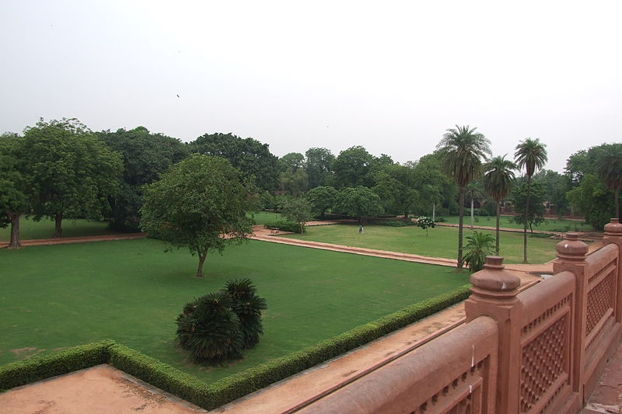
Notes:
Humayan's Tomb

Slide 31
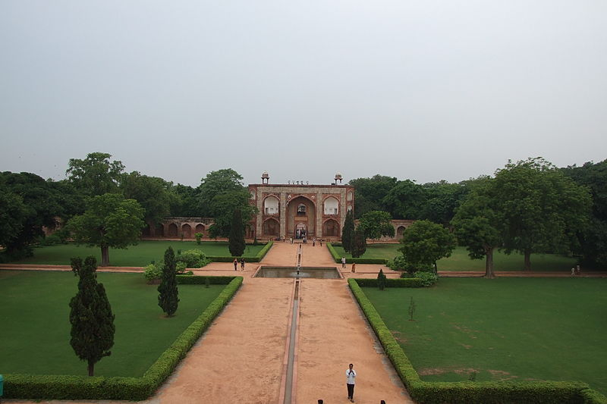
Notes:
Humayan's Tomb

Slide 32
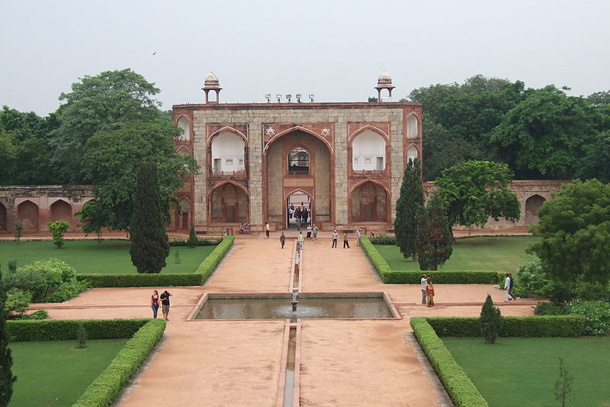
Notes:
Humayan's Tomb

Slide 33
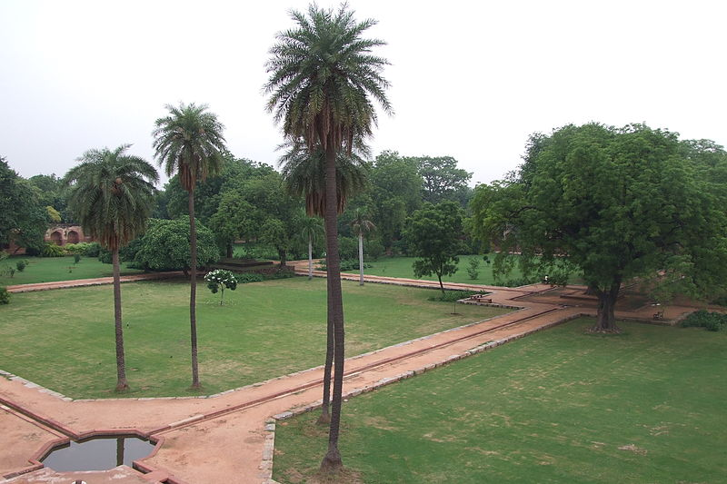
Notes:
Humayan's Tomb

Slide 34
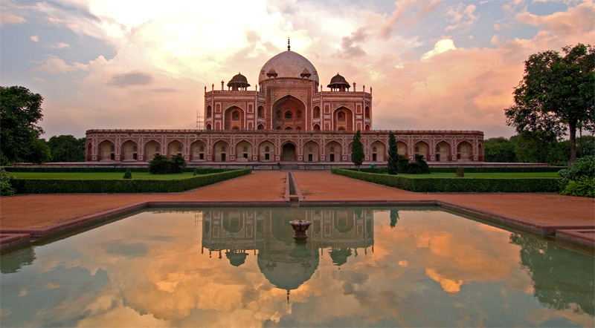
Notes:
Humayan's Tomb

Slide 35
Jaigarh Fort.-Char bagh
Se trata de un pequeño jardín, íntimo en Jaigarh que se encuentra fuera de los apartamentos reales. El jardín también tiene una serie de piedras acondicionados, cada serie tiene diferentes tipos de pintura en ellos.
Este jardín es uno de los lugares favoritos de Maharaja. También hay una pequeña piscina, que está centrada en el complejo y desde aquí se puede disfrutar de una magnífica vista de las montañas que lo rodean, así como de la fortaleza.
Este jardín se divide en cuatro partes. Char Bagh jardín está más allá de esto, que ha presentado en el estilo de cuatro cuarteado favorecida por los mogoles.

Slide 36
En Char jardín podemos disfrutar de vistas panorámicas de la ciudad rosa. La vista durante la puesta de sol es impresionante en el jardín.
Char Bagh jardín es el sello de uno de los jardines islámicos y se divide en cuatro partes y hay maneras trayectoria axial para caminar que se cruza en el centro del jardín
Este jardín se construye con el tema geométrico muy estructurado. Char Bagh es el símbolo de un territorio político en sí mismo, ya que era poderosa metáfora de la organización del paisaje.
La ciudad rosa tiene muchos jardines de exuberante vegetación. Cuando el maharajá Sawai Jai Singh II gobernó, planeó la ciudad y mantiene muchos jardines en la ciudad.

Slide 37
El jardín tiene muchas flores, fuentes y varias galerías, pabellones y grandes árboles verdes y con sombra. El jardín está muy bien decorado con árboles y fuentes y perfectamente cuidado césped hace que se vea nada menos que el paraíso.
El parque es una de las atracciones turísticas de Jaipur. Estas áreas proporcionan un mejor lugar para pasar un buen momento y estar en contacto con la naturaleza. Los gorjeos de los pájaros parece relajante para los oídos. Hay que visitar este parque durante su visita a la fortaleza. Su belleza se conserva hasta la fecha y el gran número de turistas vienen aquí a diario. Gobierno ha tomado muchas medidas para el mantenimiento de estos parques y retenido su belleza y fragancia.

Slide 38
El primer emperador de Mughal introdujo el concepto de Char Bagh. El concepto de Char Bagh originó originalmente de los jardines persas y el jardín de Persia simbolizan el jardín del paraíso. Los jardines en el paraíso se supone que son abundantes en la leche, el agua, la miel y el vino. Las cuatro secciones del jardín simbolizan sólo estas cuatro cosas. Los jardines no son nunca seca y cuando se tenga un cuidado especial para el agua, ya que es de suma importancia para los jardines. El jardín es atendido por las autoridades dedicadas y dedicados y se enriquece con una rica vegetación. Los británicos durante su dominio sobre la India modificó este jardín, pero aún el jardín es impresionante como lo fue en épocas anteriores.

Slide 39
La vegetación del jardín se compone de filas de rosas olían dulce, narcisos y árboles que dan frutos. Las plantas ornamentales también están ahí, que están plantadas con el propósito de añadir belleza al jardín. Una visita a los jardines es una necesidad para calmar sus ojos en los verdes paisajes.
El primer emperador de Mughal introdujo el concepto de Char Bagh. El concepto de Char Bagh originó originalmente de los jardines persas y el jardín de Persia simbolizan el jardín del paraíso. Los jardines en el paraíso se supone que son abundantes en la leche, el agua, la miel y el vino.

Slide 40
Las cuatro secciones del jardín simbolizan sólo estas cuatro cosas. Los jardines no son nunca seca y cuando se tenga un cuidado especial para el agua, ya que es de suma importancia para los jardines. El jardín es atendido por las autoridades dedicadas y dedicados y se enriquece con una rica vegetación. Los británicos durante su dominio sobre la India modificó este jardín, pero aún el jardín es impresionante como lo fue en épocas anteriores. La vegetación del jardín se compone de filas de rosas olían dulce, narcisos y árboles que dan frutos. Las plantas ornamentales también están ahí, que están plantadas con el propósito de añadir belleza al jardín. Una visita a los jardines es una necesidad para calmar sus ojos en los verdes paisajes

Slide 41
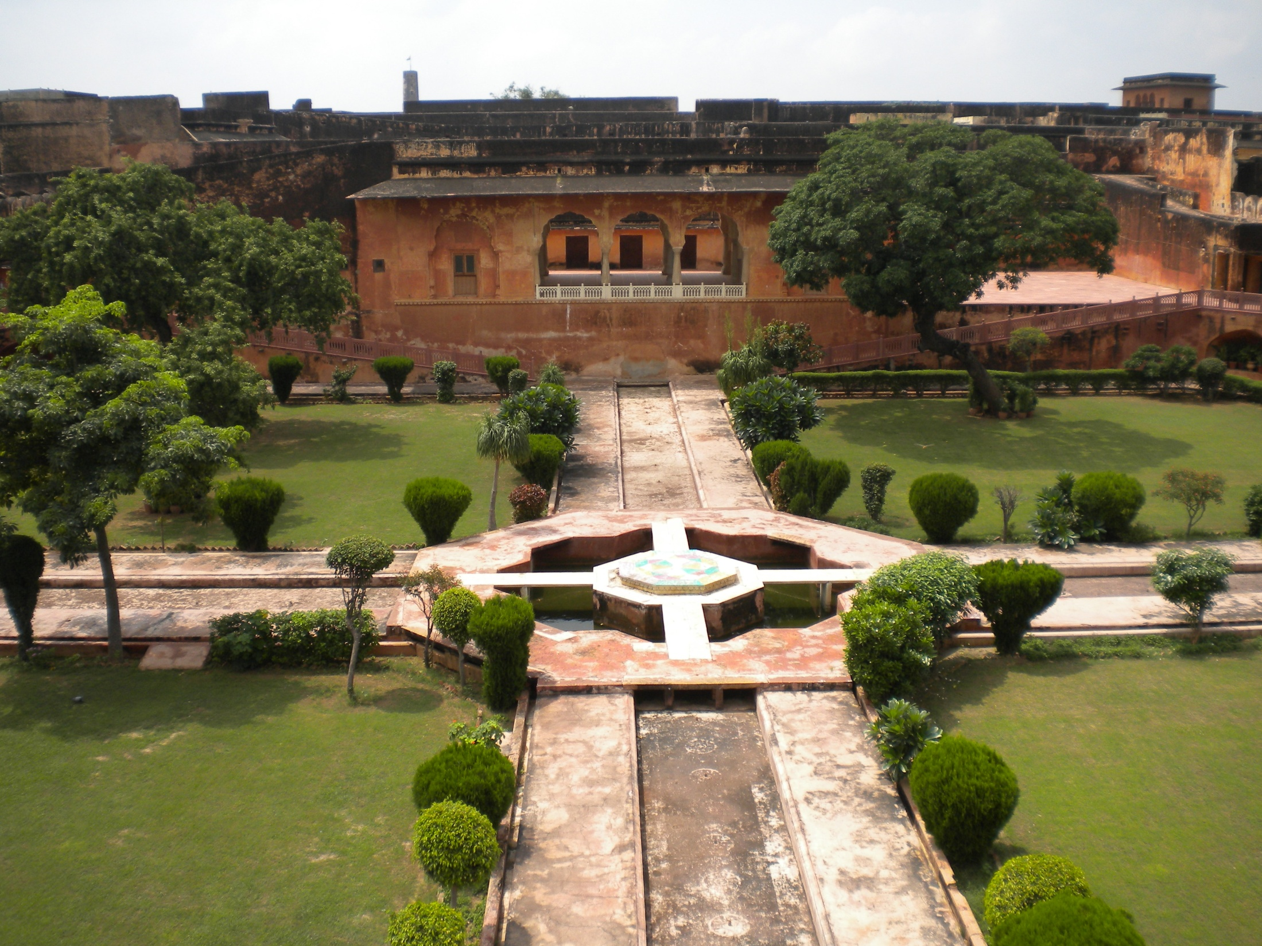
Notes:
Jaigarh Fort.-Char bagh

Slide 42
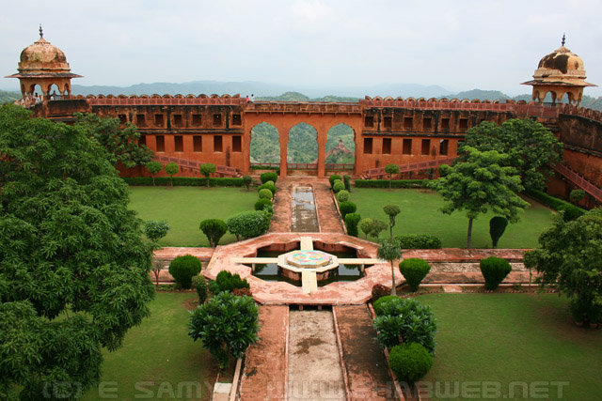
Notes:
Jaigarh Fort.-Char bagh

Slide 43
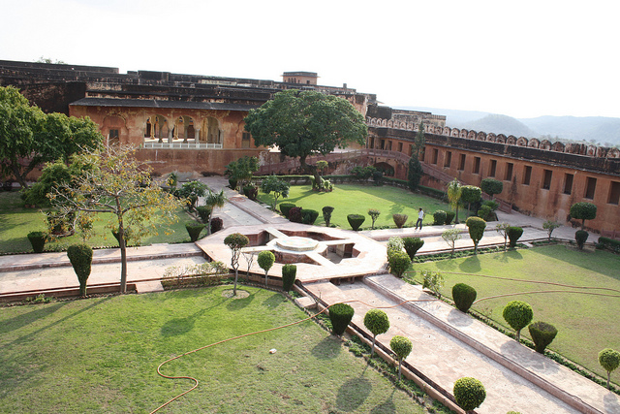
Notes:
Jaigarh Fort.-Char bagh

Slide 44
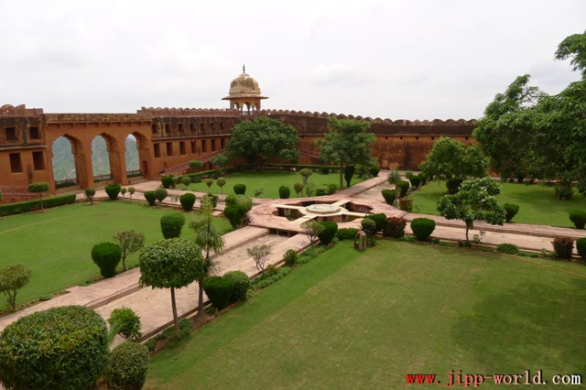
Notes:
Jaigarh Fort.-Char bagh

Slide 45
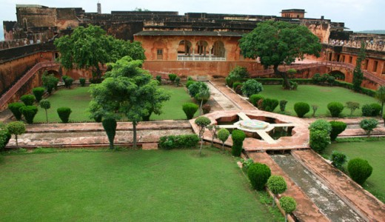
Notes:
Jaigarh Fort.-Char bagh

Slide 46
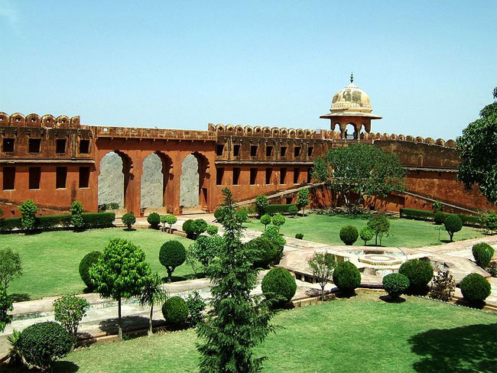
Notes:
Jaigarh Fort.-Char bagh

Slide 47
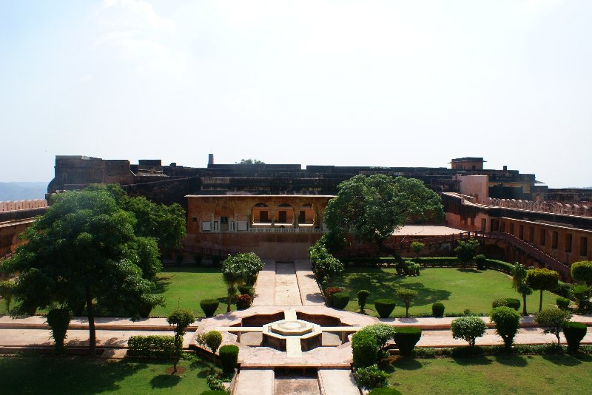
Notes:
Jaigarh Fort.-Char bagh

Slide 48
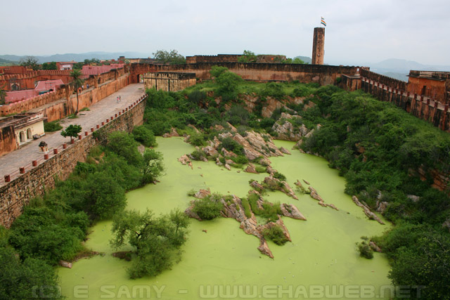
Notes:
Jaigarh Fort.-Char bagh

Slide 49
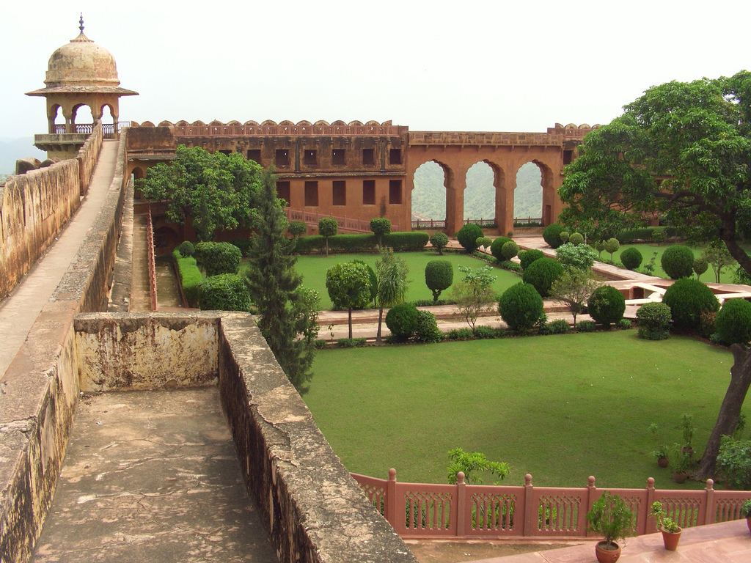
Notes:
Jaigarh Fort.-Char bagh

Slide 50
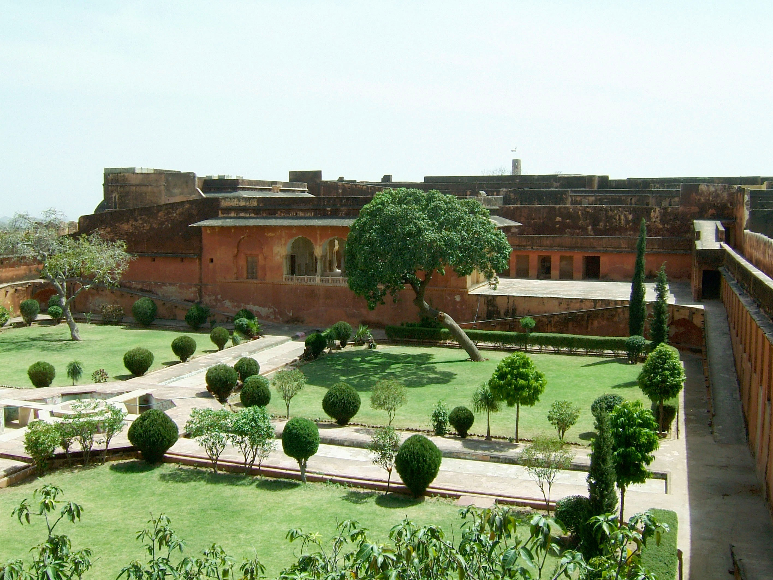
Notes:
Jaigarh Fort.-Char bagh

Slide 51
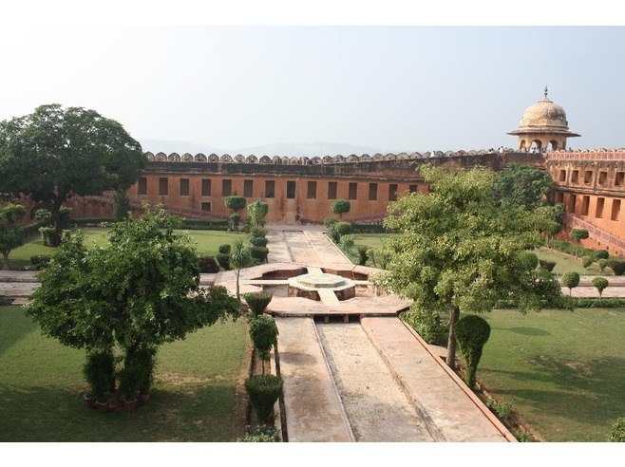
Notes:
Jaigarh Fort.-Char bagh

Slide 52
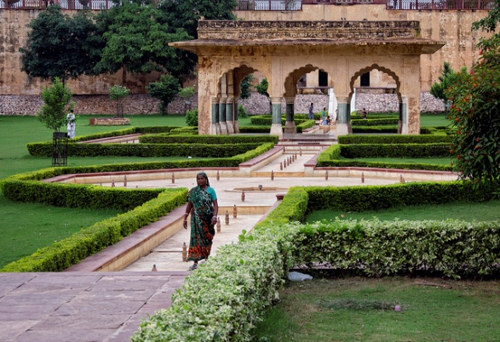

Slide 53
Jantar Mantar.-delhi.-india

Slide 54
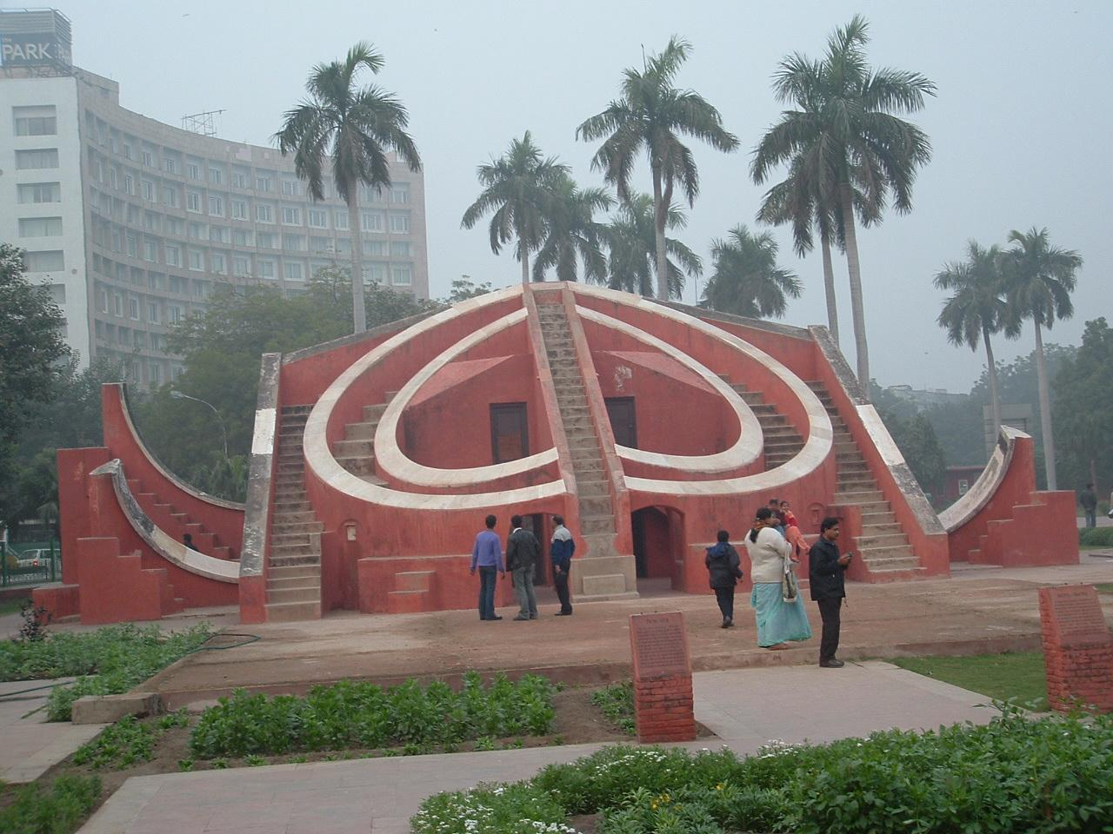
Notes:
Jantar Mantar.-World Sundial

Slide 55
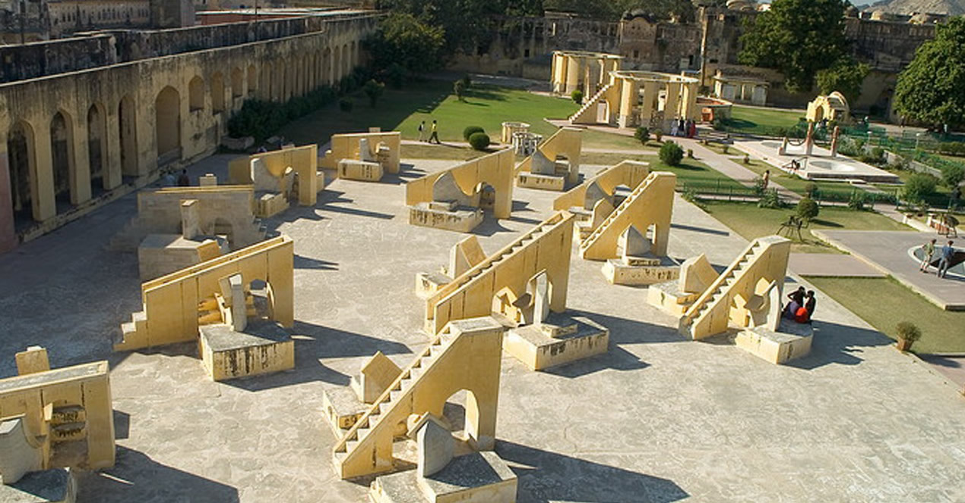
Notes:
Jantar Mantar.-

Slide 56

Notes:
Jantar Mantar.-

Slide 57
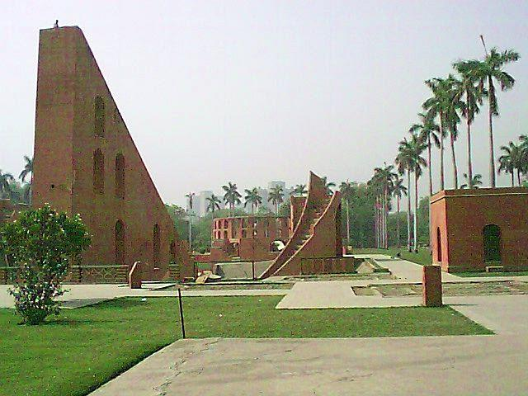

Slide 58
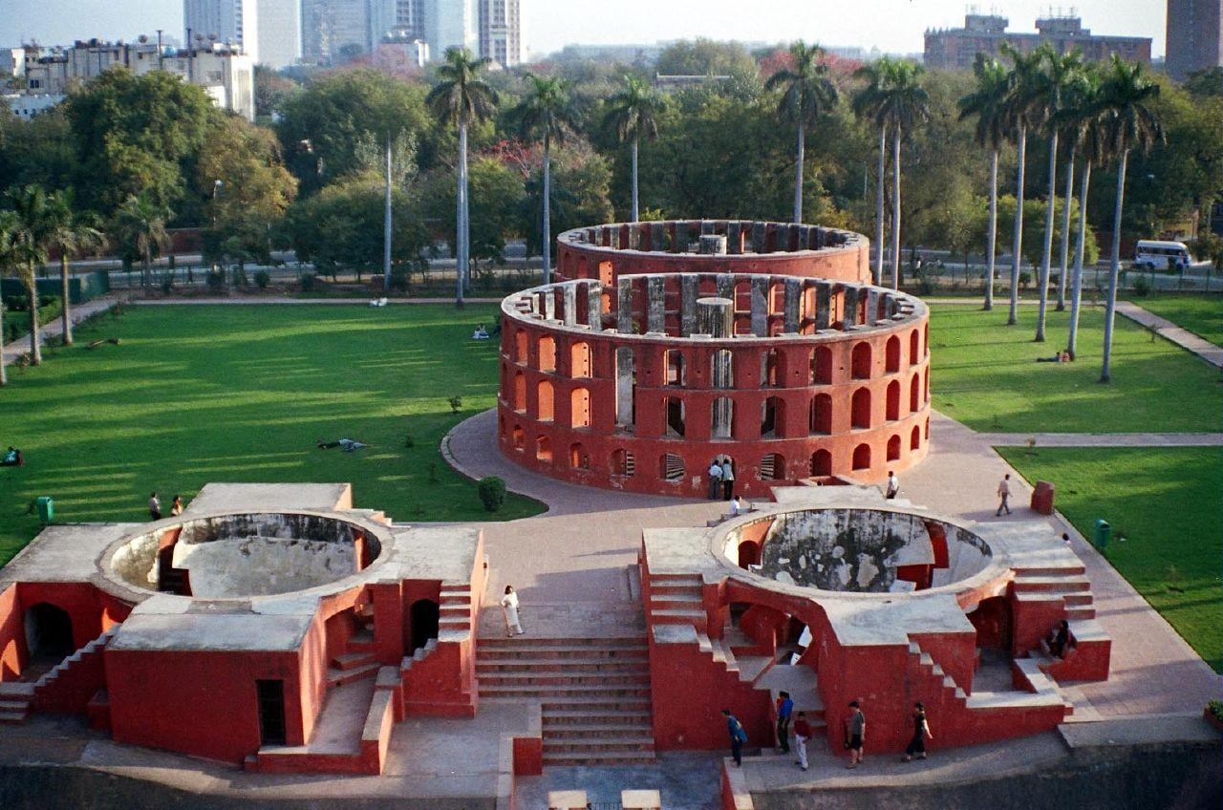
Notes:
Jantar Mantar.-

Slide 59

Notes:
Jantar Mantar.-

Slide 60

Notes:
Jantar Mantar.-

Slide 61

Notes:
Jantar Mantar.-

Slide 62
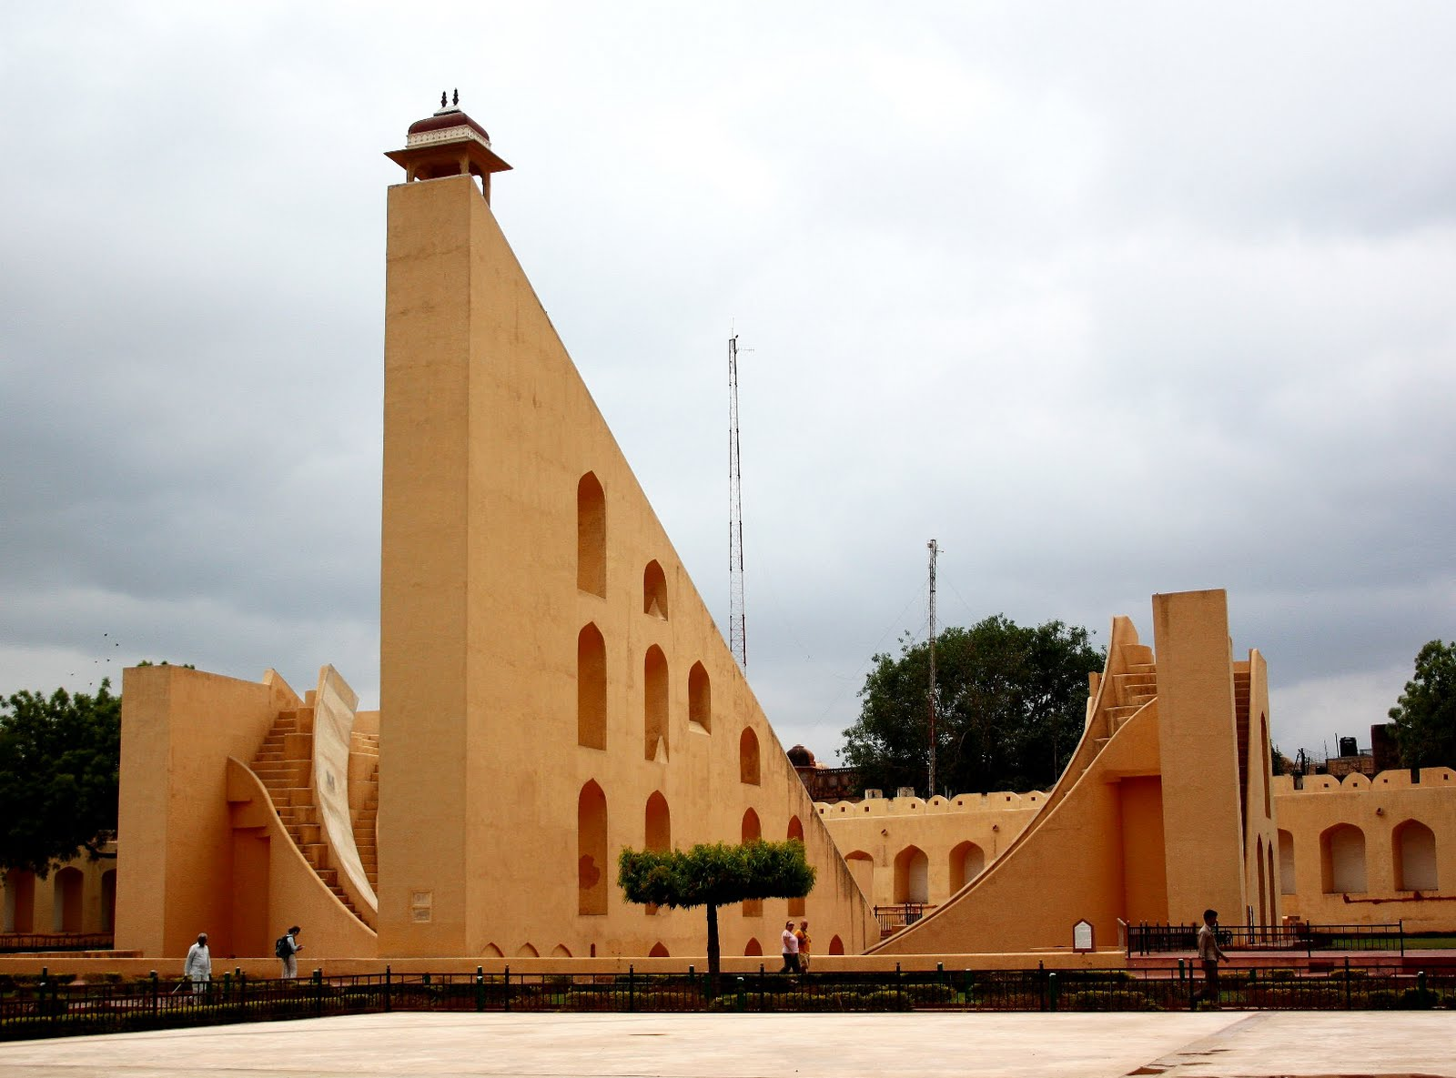
Notes:
Jantar Mantar.-

Slide 63

Notes:
Jantar Mantar.-

Slide 64
Notes:
Jantar Mantar.-

Slide 65


Slide 66
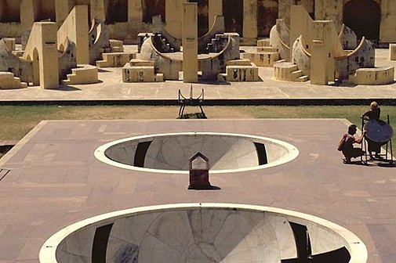

Slide 67
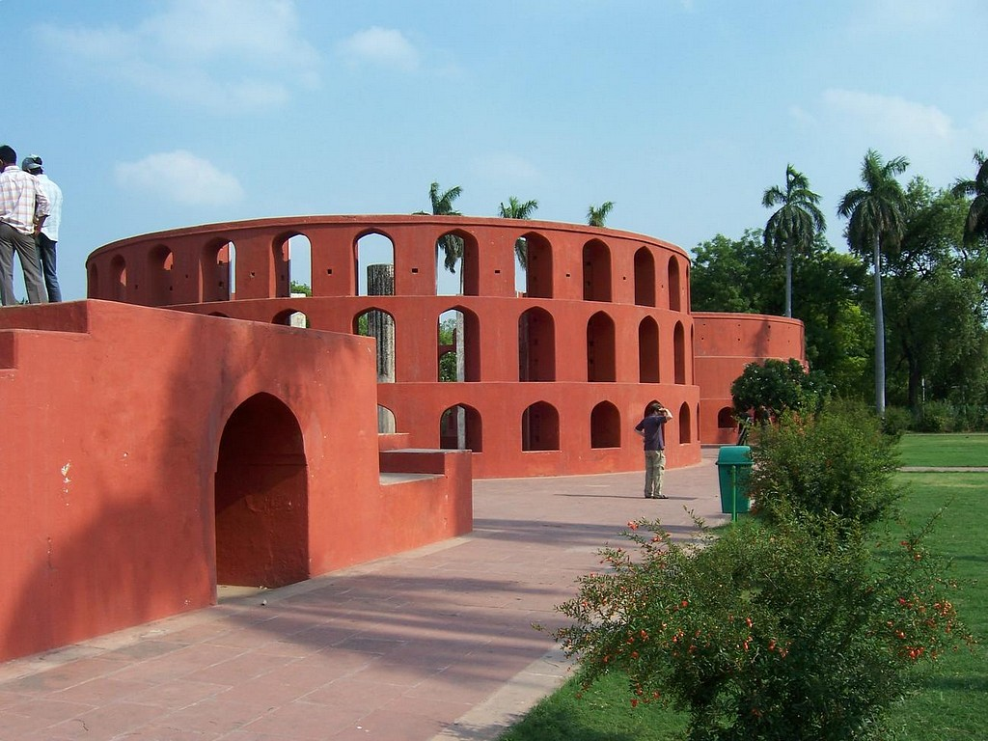
Notes:
Jantar Mantar.-

Slide 68

Notes:
Jantar Mantar.-

Slide 69
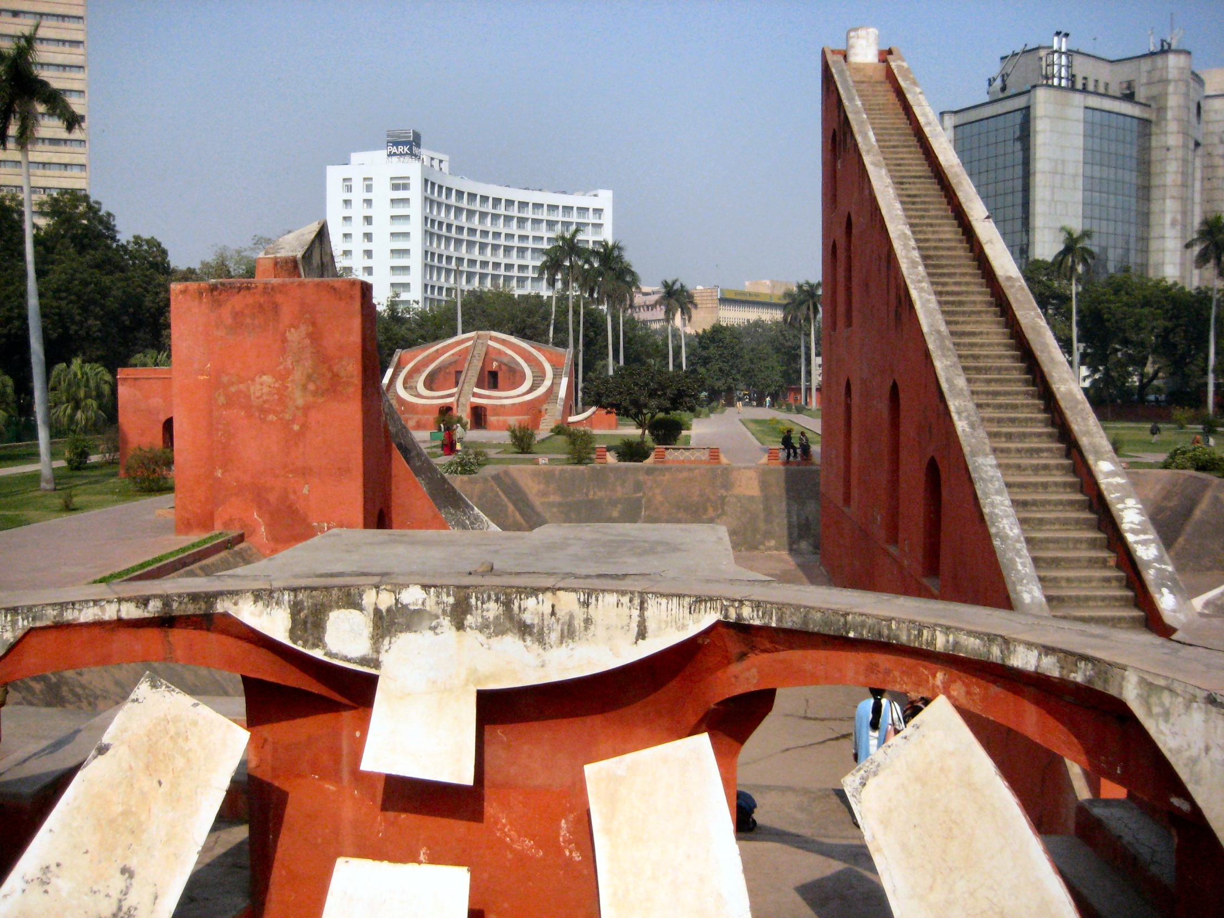
Notes:
Jantar Mantar.-

Slide 70

Notes:
Jantar Mantar.-

Slide 71
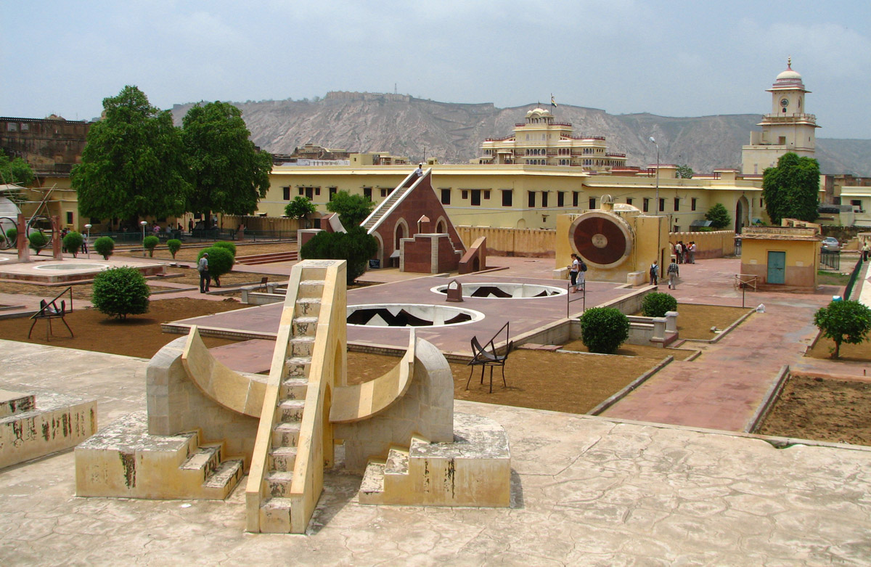
Notes:
Jantar Mantar.-

Slide 72
Jayanti Park.-flower show.-India
El Buda Jayanti Smarak Park está situado en la parte sur de la cordillera Delhi en Nueva Delhi , India .
Fue creado con motivo del 2500 aniversario de Gautama Buda la iluminación 's. Un retoño del árbol de Bodhi en Sri Lanka fue plantado aquí.
En una isla artificial en el parque se encuentra el pabellón con una estatua dorada de Buda en el mismo. Fue dedicado por el 14 º Dalai Lama en octubre de 1993.
Cada año, en mayo del Buda Jayanti festival se celebra aquí.

Slide 73
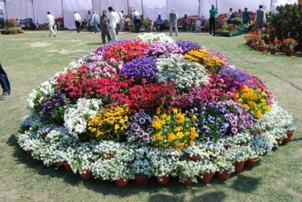
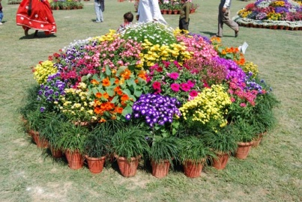
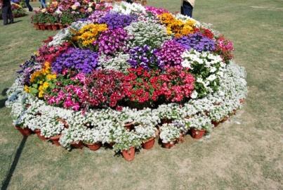


Slide 74





Slide 75





Slide 76





Slide 77




Slide 78

Notes:
Buda Jayanti Smarak Park .

Slide 79

Notes:
Buda Jayanti Smarak Park .

Slide 80

Notes:
Buda Jayanti Smarak Park .

Slide 81

Notes:
Buda Jayanti Smarak Park .

Slide 82


Slide 83
Kolkata Botanic Garden
El Jardín Botánico de Calcuta (inglés : Acharya Jagadish Chandra Bose Indian Botanic Garden anteriormente conocido como Indian Botanic Garden)
Es conocido corrientemente como Calcutta Botanical Garden, y anteriormente como Royal Botanic Garden, Calcutta. ), es un jardín botánico de 109 hectáreas de extensión en Howrah en el estado indio de Bengala Occidental.

Slide 84
El jardín botánico fue fundado en 1787 por el Coronel Robert Kyd, un oficial del ejército de la British East India Company, primordialmente con el propósito de identificar nuevas plantas de valor comercial, tales como la teca, y cultivar [èspecia]]s para el comercio.
El botánico Joseph Dalton Hooker dijo del jardín botánico "Entre sus grandes logros se le podían considerar la introducción de las plantas de té procedentes de China ... el establecimiento de los cultivos del té y su comercio en los Himalayas y Assam así como casi totalmente el trabajo de los superintendentes de los jardines de Calcutta y Seharunpore (Saharanpur)."
El mayor cambio en la política administrativa del jardín fue introducida por el botánico William Roxburgh al poco de ser nombrado superintendente del jardín en 1793

Slide 85
Roxburgh trajo al jardín plantas procedentes de todo el territorio de la India y desarrolló un extenso herbario5 Durante los veinte primeros años especialmente en la superintendencia de Nathaniel Wallich, este "... contribuyó con más plantas tropicales tanto de uso agrícola como ornamental a los jardines públicos y privados de todo el mundo que cualquier otro establecimiento anterior o posterior. ... Aquí se alude al gran "Indian herbarium", reunido por el equipo del jardín botánico bajo la dirección de Dr. Wallich, y distribuido en 1829 a los principales museos de Europa.“
Esta colección de especímenes de plantas desecadas formó el núcleo del "Central National Herbarium" de la "Botanical Survey of India", que comprende 2,500,000 pliegos.

Slide 86
Actualmente en el jardín botánico exhibe una amplia variedad de plantas raras con unos 12,000 especímenes. Entre sus colecciones destacan:
Plantas de interés económico,
Plantas medicinales,(450 spp.).
Palmas con (116 spp.), siendo uno de los mayores refugios de palmas del sureste de Asia, muchas de cuyas especies tienen un gran potencial de interés tanto agrícola económico, como de interés doméstico para las familias así como de uso hortícola. Se tiene un especial énfasis en la conservación y multiplicación en especies amenazadas y en peligro.
Bambuseae (26 spp.),
Orchidaceae (80 spp.),

Slide 87
Jazmines (25 spp.),
Lirios de agua (30 cultivares de 4 spp.),
Pandanus,
Bougainvillea (148 cvs.),
Colección de cítricos,
Plantas suculentas (100 spp.),

Slide 88

Notes:
Kolkata Botanic Garden

Slide 89

Notes:
Kolkata Botanic Garden

Slide 90

Notes:
Kolkata Botanic Garden.-Enorme Ficus

Slide 91

Notes:
Kolkata Botanic Garden

Slide 92

Notes:
Kolkata Botanic Garden

Slide 93

Notes:
Kolkata Botanic Garden

Slide 94

Notes:
Kolkata Botanic Garden

Slide 95

Notes:
Kolkata Botanic Garden

Slide 96

Notes:
Kolkata Botanic Garden

Slide 97

Notes:
Kolkata Botanic Garden.-Antigonum leptopus

Slide 98

Notes:
Kolkata Botanic Garden

Slide 99

Notes:
Kolkata Botanic Garden.-Pride of Burma.-Amherstia nobilis.-Fabacea

Slide 100

Notes:
Pride of Burma.-Amherstia nobilis.-Fabacea

Slide 101

Notes:
Kolkata Botanic Gardens

Slide 102

Notes:
Kolkata Botanic Garden

Slide 103

Notes:
Kolkata Scotish Cementery

Slide 104
Lodhi Gardens.
Jardines Lodi un parque en Nueva Delhi , India . Repartidas en (360.000 m 2), contienelas tumbas de Mohammed Shah Tomb, Sikander Lodi Tumba 's, Sheesh Gumbad y Bara Gumbad, arquitectura obras del siglo XV Sayyid y Lodhis , un pastún dinastía que gobernó gran parte del norte de la India durante el siglo XVI y el sitio está protegido por el Servicio Arqueológico de la India (ASI).
Los jardines están situados entre Khan Market y Tumba de Safdarjung en la carretera de Lodhi y es un punto de acceso para paseos por la mañana para los Delhiites.

Slide 105
La tumba de Mohammed Shah, el último de la dinastía Sayyid reglas, la primera de las tumbas en el jardín, fue construido en 1444 por el Ala-ud-din Alam Shah como un homenaje a Mohammed Shah.
Como hay poca arquitectura a partir de estos dos períodos restantes en la India, Lodhi Gardens es un lugar importante de la preservación.
La tumba de Mohammed Shah es visible desde la carretera, y es la estructura más antigua en los jardines.
La arquitectura se caracteriza por la cámara octogonal, con piedra chhajjas en el techo y guldastas en las esquinas.

Slide 106
Otra tumba dentro de los jardines es el de Sikander Lodi , que es similar a la tumba de Mohammed Shah, aunque sin la chhatris , que fue construido por su hijo Ibrahim Lodi en 1517, el último del sultán de Delhi de la dinastía Lodi, ya que fue derrotado por Babur , primera batalla de Panipat en 1526, este establecimiento de las bases del imperio mogol . Su tumba se confunde a menudo para ser el Sheesh Gumbad, y es en realidad situado en cerca del tehsil oficina en Panipat , cerca de la Dargah de santo sufí Bu Ali Shah Qalandar . Se trata de una estructura rectangular simple en una plataforma de alto abordado por un tramo de escaleras. La tumba fue restaurada por los británicos, y una inscripción que menciona la derrota de Ibrahim Lodi a manos de Babur y la renovación se incluyó en 1866.

Slide 107

Notes:
Lodhi Gardens.

Slide 108

Notes:
Lodhi Gardens.

Slide 109

Notes:
Lodhi Gardens.

Slide 110

Notes:
Lodhi Gardens.

Slide 111

Notes:
Lodhi Gardens.

Slide 112

Notes:
Lodhi Gardens.

Slide 113

Notes:
Lodhi Gardens..-Birds

Slide 114

Notes:
Lodhi Gardens.

Slide 115

Notes:
Lodhi Gardens.

Slide 116

Notes:
Lodhi Gardens.

Slide 117

Notes:
Lodhi Gardens.

Slide 118

Notes:
Lodhi Gardens.

Slide 119

Notes:
Lodhi Gardens.

Slide 120

Notes:
Lodhi Gardens.

Slide 121

Notes:
Lodhi Gardens.

Slide 122

Notes:
Lodhi Gardens.

Slide 123

Notes:
Lodhi Gardens.

Slide 124

Notes:
Lodhi Gardens.

Slide 125

Notes:
Lodhi Gardens.

Slide 126

Notes:
Lodhi Gardens.

Slide 127

Notes:
Lodhi Gardens.

Slide 128

Notes:
Lodhi Gardens.

Slide 129

Notes:
Lodhi Gardens.

Slide 130

Notes:
Lodhi Gardens.

Slide 131

Notes:
Lodhi Gardens.

Slide 132

Notes:
Lodhi Gardens.

Slide 133

Notes:
Lodhi Gardens.

Slide 134

Notes:
Lodhi Gardens.

Slide 135

Notes:
Lodhi Gardens.

Slide 136

Notes:
Lodhi Gardens.

Slide 137


Slide 138

Notes:
Lodhi Gardens.

Slide 139


Slide 140

Notes:
Lodhi Gardens.

